Slide 1
Муниципальное дошкольное образовательное учреждение
Волжский детский сад общеразвивающего вида с приоритетным осуществлением физического развития воспитанников
Мастер-класс
«Пластилинография- как средство творческих способностей дошкольников»
Выполнила
Воспитатель
Петровичева Л.С.
Волга
2022

Slide 2
Цель: создание условий для повышения профессионального мастерства педагогов, получения новых знаний и освоения их в практической деятельности.
Задачи:
продолжать знакомить участников мастер –класса с техникой «пластилинография»;
развивать интерес к нетрадиционным способом изображения предметов и объектов на бумаге.

Slide 3
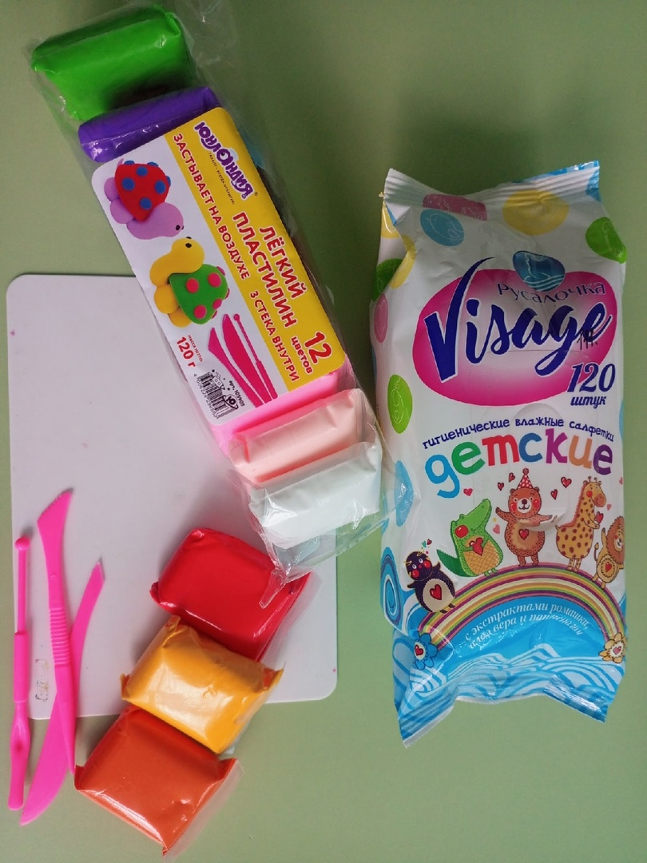

Slide 4
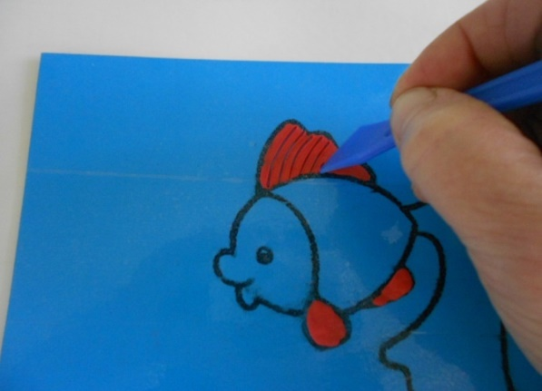
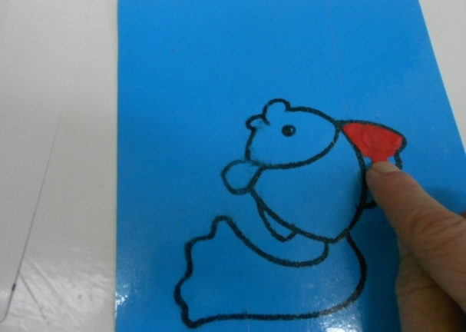

Slide 5
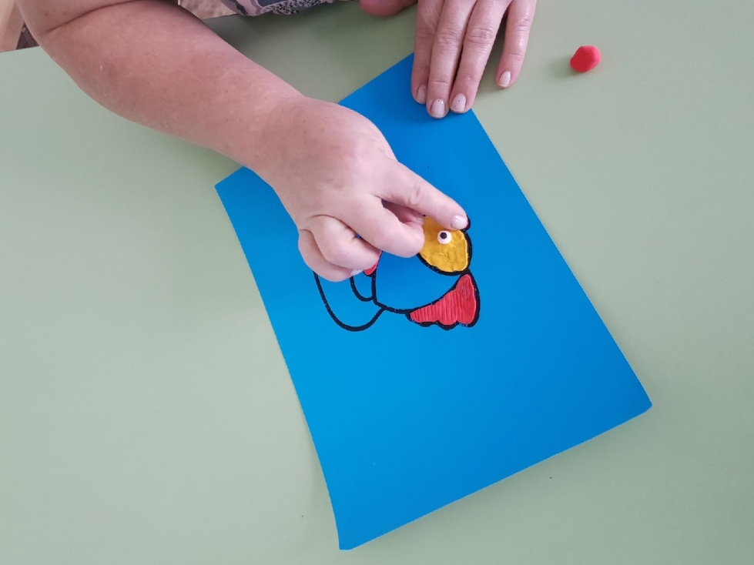
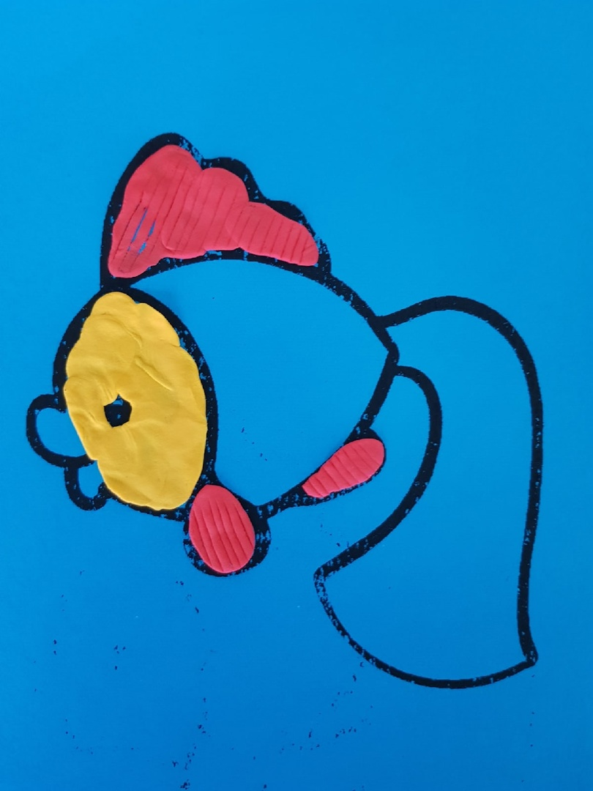
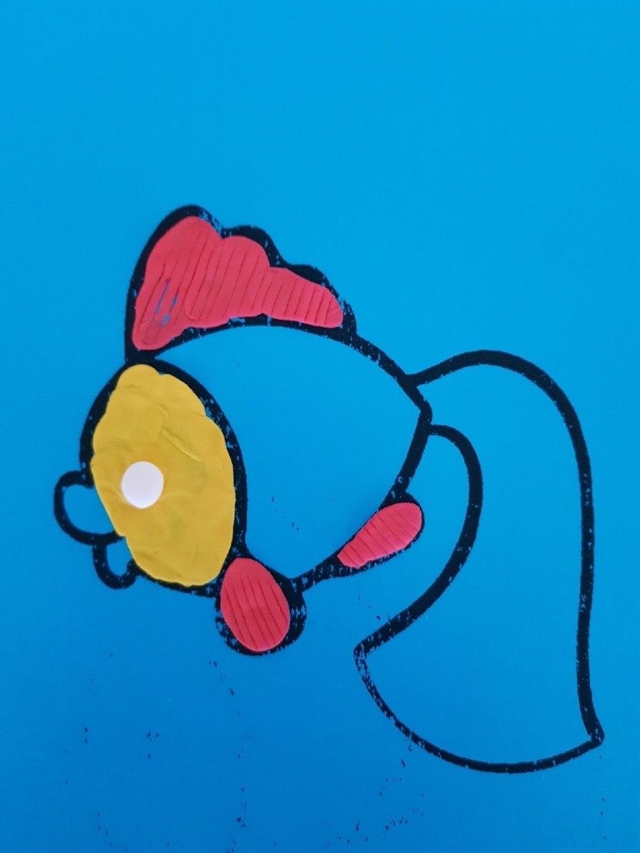

Slide 6
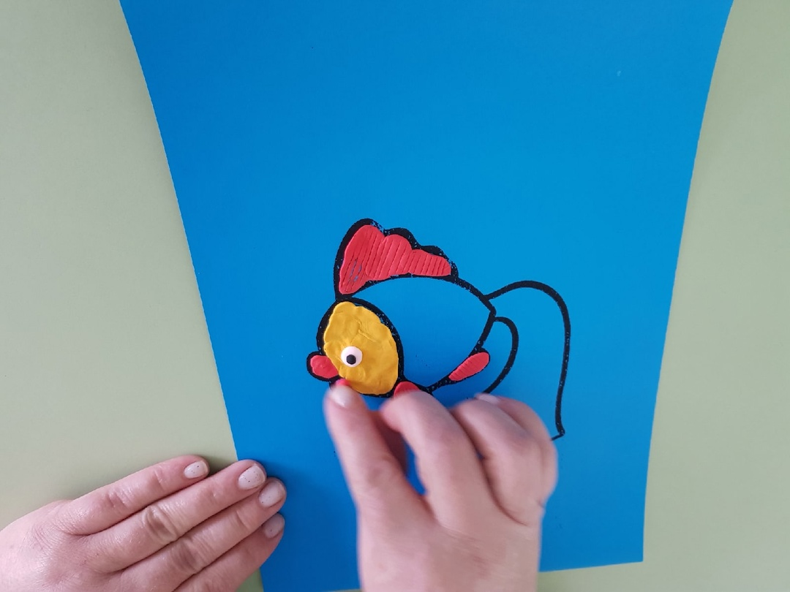
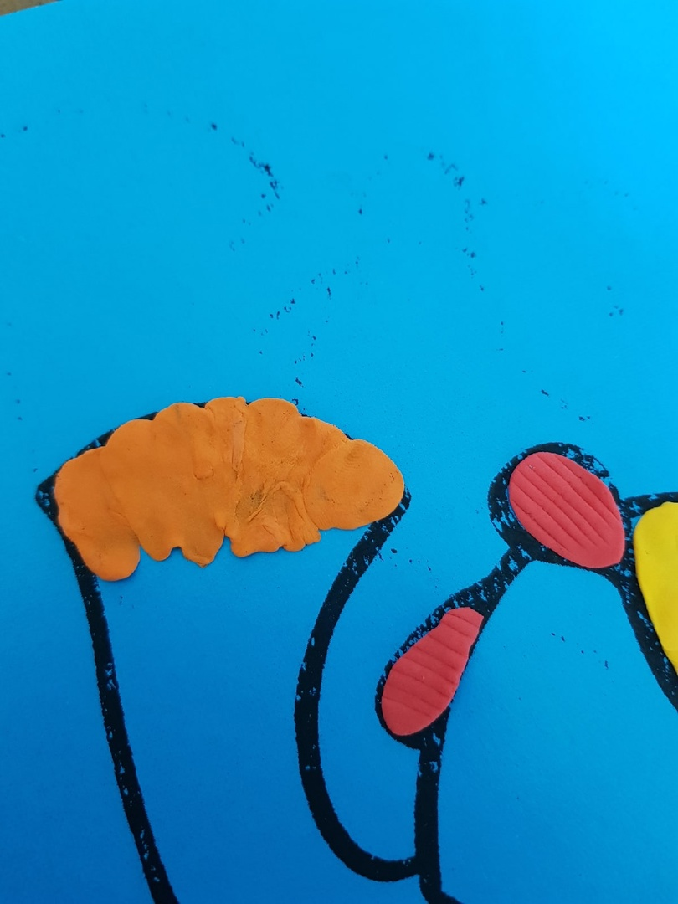

Slide 7
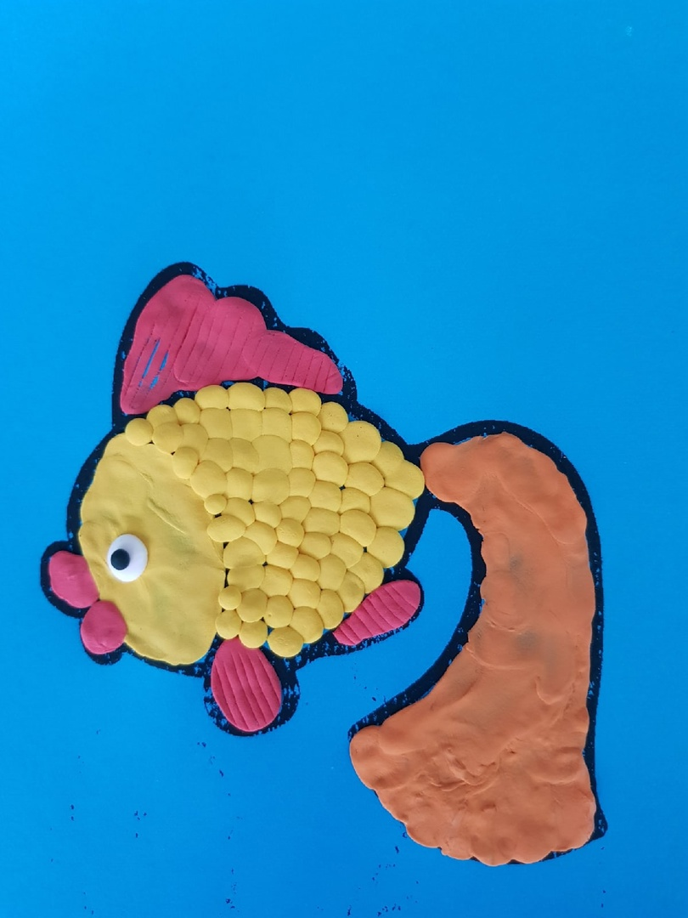

Slide 8
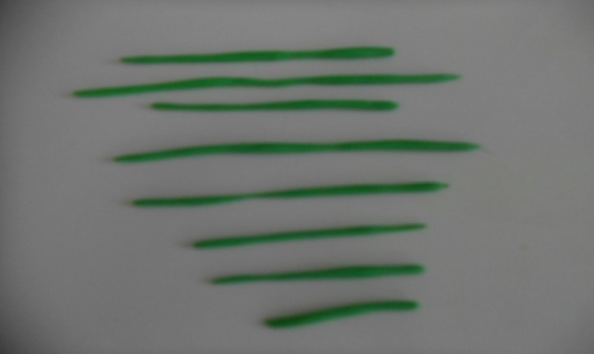
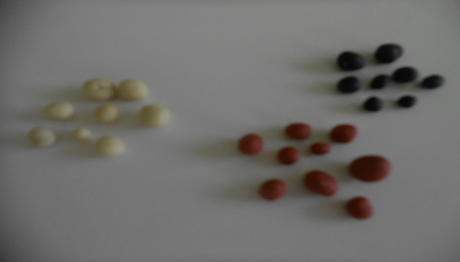

Slide 9



